Slide 1
아두이노를 활용한 루프스테이션 만들기
PPTBIZCAM
2:00 PM
100%
20173015 박창주
20173062 김도일
20173037 이정수
20193095 순동건

Slide 2

PPTBIZCAM
2:00 PM
100%

Slide 3

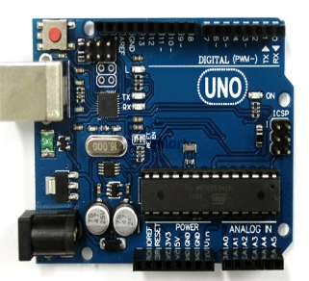
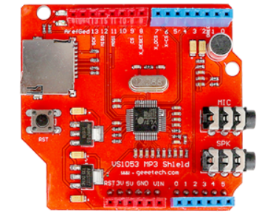




PPTBIZCAM
2:00 PM
100%
구현 주제
터치센서를 활용하여 소리를 출력하고
소리가 출력될 때마다 녹음 후 쌓아 올려 하나의 음악을 만든다.
사용 언어
아두이노 스케치, Visual C#
준비물
안드로이드 스마트폰, 아두이노 Uno, VS1053, 알루미늄캔

Slide 4
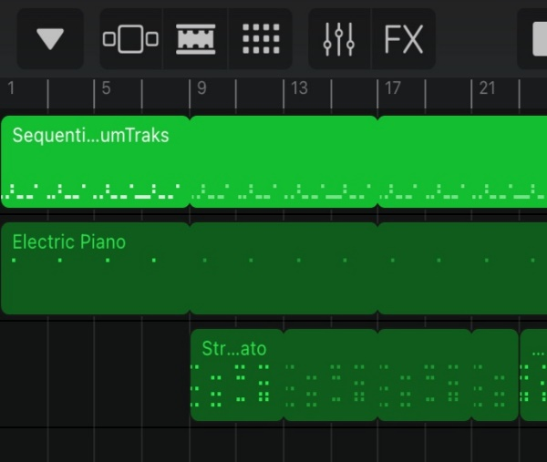

PPTBIZCAM
2:00 PM
100%
- 주요 기능
터치 센서
알루미늄 캔에 터치 센서를 연결시켜 알루미늄 캔을 눌렀을 때
소리가 나도록 한다.
.
루프 스테이션
소리를 입력하고 그 소리를 계속 루프시켜 재생한 다음
다른 소리를 그 위에 쌓아올리는 방식
통신기능
어플을 하나 만들어 앱에서 버튼을 터치하면 해당 버튼과 연결된 캔에 입력된 소리가 나오도록 한다.

Slide 5
PPTBIZCAM
2:00 PM
100%
- Gantt Chart
추진내용 | 담당자 | 주차 |  |  |  |  |  | 비고
 |  | 1 | 2 | 3 | 4 | 5 | 6
과제주제선정 | 모든 조원 |  |  |  |  |  |  | 중간 계획서 발표
루프스테이션 시스템 공부 | 박창주 김도일
안드로이드 공부 | 이정수 순동건
프로그램 작성 | 모든 조원
데모시스템 테스트 및 완성 | 모든 조원
보고서 작성 | 박창주 김도일
발표 | 박창주

Slide 6
PPTBIZCAM
2:00 PM
100%
- 성능평가표
평가항목 | 제시한 성능 사양 | 만족(20점) | 부분만족(7점) | 불만족(5점)
터치 센서 반응 | 알루미늄 캔에 대한 터치인식 성공 | 모든 알루미늄 캔에 대한 터치인식 성공 | 절반만 구현 | 구현하지 못함
루프 스테이션 기능 | 각각의 캔에 내장 되어있는 소리가 쌓여 루프 됨 | 모든 소리가 루프 됨 | 절반만 구현 | 구현하지 못함
LCD에 상태 출력 | 녹음할 땐 녹음중 종료하면 종료 루프중일 땐 재생중 화면 출력 | 상황에 맞게 녹음중, 종료, 재생중 출력 | 절반이상 오류 | 구현하지 못함
아두이노와 휴대폰 통신 | 휴대폰으로 모든 캔을 원격 실행 | 휴대폰으로 모든 캔을 조종 가능 | 절반만 구현 | 구현하지 못함
기존기술과 차별성 (멀어지면 소리 커짐) | 멀어지면 소리가 커지고 가까워지면 소리가 작아짐 | 소리의 작아짐과 커짐이 뚜렷함 | 소리의 변화가 뚜렷하지 않음 | 구현하지 못함
총점

